Slide 1
DELTOID
Pripravila: Mateja Lesjak

Slide 2
UGANKA
Večglavi, ki ogenj bruha, v pravljicah živi. Enoglavi iz papirja – v višave si želi.

Slide 3
ZMAJ
Iz papirja izreži štirikotnik v obliki zmaja.
Zmaj je v obliki štirikotnika, ki ga imenujemo DELTOID.
DELTOID vidimo, da nima vzporednih stranic, zato ni niti paralelogram, niti trapez, ampak je TRAPEZOID.

Slide 4
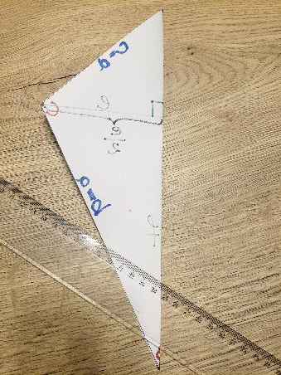
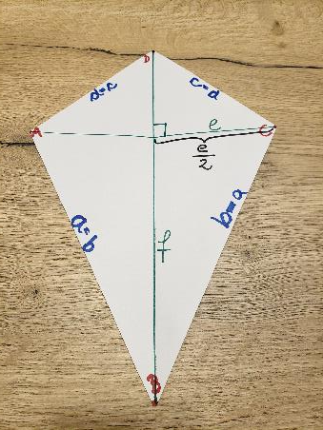
DELTOID
Deltoid iz papirja pravilno označi in ga prilepi v zvezek.
DELTOID je štirikotnik, ki ima dva para enako dolgih stranic. JE OSNO SOMEREN LIK.

Slide 5
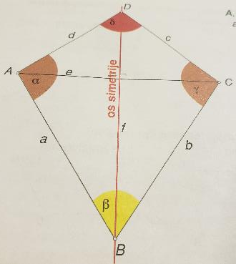
DELTOID
Preriši deltoid iz učbenika, str. 150. Opomba: deltoid ležje narišeš, če najprej
narišeš diagonali, ki se sekata pravokotno (KRIŽ).
Stranice: a=b in c=d
Simetrijska os poteka po diagonali f
Diagonala f razpolavlja diagonalo e
Diagonala f razpolavlja kota β in δ
Koti: α = γ

Slide 6
LASTNOSTI DELTOIDA
Zapiši v zvezek.
je osno someren lik, simetrijska os je diagonale f
dve in dve stranici enako dolgi: a = b, c = d;
diagonali se sekata pravokotno;
diagonala f razpolavlja diagonalo e in notranja kota skozi katera poteka
kota, ki ju somernica ne razpolavlja sta skladna: α = γ

Slide 7
Ali že poznaš kakšen deltoid?
RAZMISLI….

Slide 8
Ali že poznaš kakšen deltoid?
Zapiši v zvezek.
Ali je kvadrat DELTOID?
DA, saj ima po dve stranici enako dolgi in diagonali se sekata pravokotno.
Ali je romb DELTOID?
DA, saj ima po dve stranici enako dolgi in diagonali se sekata pravokotno.

Slide 9
Načrtovanje deltoida
Ko zaključiš z nalogo, mi vse poslikaj in pošlji na moj naslov: matematika.ferda.vesela@gmail.com
V zvezek reši naloge iz učbenika, stran 151, nal. 2acč, boljši učenci še 4.
Ne pozabi na skico…

Slide 10
REŠITVE IZ UČBENIKA

Slide 11
REŠITVE IZ UČBENIKA

Slide 12
REŠITVE IZ UČBENIKA

Slide 13
REŠITVE IZ UČBENIKA

Slide 14
ČESTITAM!
Spoznal –a si vse štirikotnike ☺.
Sedaj moraš poznati vse njihove lastnosti, da jih boš lahko načrtoval-a.

